Slide 1






Агрегатор покупки лекарственных препаратов для пациентов с определенной категорией заболеваний
Кузьмина Светлана Валерьевна,
руководитель проекта
1

Slide 2


АКТУАЛЬНОСТЬ ПРОЕКТА
отсутствие компетентного фармконсультирования пациентов на электронных ресурсах;
сложности при выборе и замене лекарственных препаратов на аналоги при отсутствии запрашиваемых препаратов на платформе;
возможные риски для здоровья при неконтролируемом приеме лекарственных препаратов и замене их на аналоги

Slide 3


ПРОБЛЕМА
Дистанционные способы выбора лекарственных препаратов неструктурированы и небезопасны.
Пациент при выборе лекарственных препаратов опирается на свой предыдущий опыт.
Пациент не обращается за помощью лечащему врачу, когда выбирает препараты без рецепта.
В условиях электронной коммерции фармацевтическое консультирование либо отсутствует, либо неэффективно.
На платформах онлайн-торговли пациент формирует общую корзину покупок, что может привести к избыточному приему препаратов
3

Slide 4


ЦЕЛЕВАЯ АУДИТОРИЯ
Люди от 18 до 65 лет, следящие за здоровьем (витамины, БАДы)
Родители детей с хроническими заболеваниями
Взрослые пациенты с хроническими заболеваниями
4

Slide 5
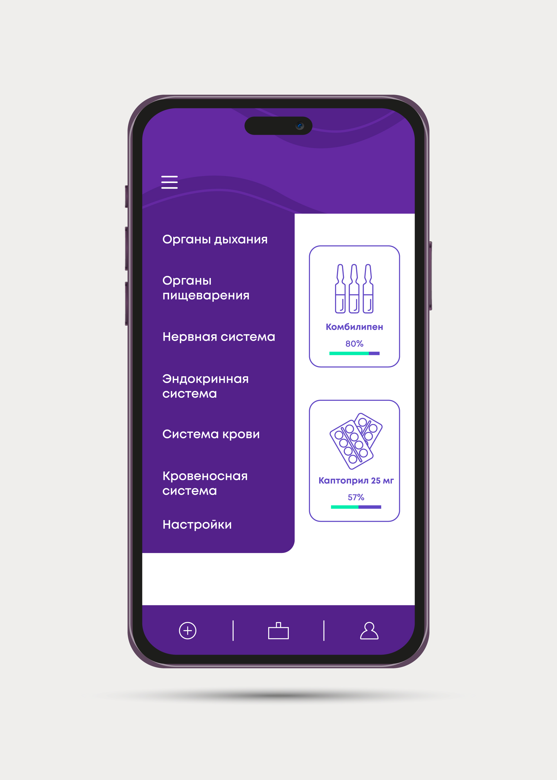

РЕШЕНИЕ
Платформа для покупки лекарственных препаратов для пациентов с определенной категорией заболеваний
Бот для персональных консультаций пользователя;
Корректировка назначений при отсутствии препарата или невозможности его приема
Учет индивидуальных особенностей пользователей;
Возможность консультаций с провизором/фармацевтом;
Комплексный подход терапии с учетом сопутствующих заболеваний;
Возможность консультаций врача с помощью телемедицины;
Специальные условия для пользователей платформы на услуги телемедицины конкретной клиники
5

Slide 6
РЫНОК
Мы работаем на рынке B2C
Доступ к платформе – бесплатный
TAM – 12,7 млрд руб.
SAM – 1,4 млрд руб.
SOM – 900 млн руб.
6

Slide 7




КОНКУРЕНТЫ
Интернет-аптека Apteka.ru: отсутствие возможности консультирования со специалистами, наличие в ассортименте БАДов и лекарственных препаратов, формирование индивидуальной корзины
Официальные платформы аптечных сетей (Вита, Апрель, АптекаПлюс, Фармленд): отсутствие возможности консультирования со специалистами, система заказа и бронирования, формирование индивидуальной корзины, наличие в ассортименте БАДов и лекарственных препаратов
Интернет-аптека «Мегаптека»: отсутствие возможности консультирования со специалистами, система заказа и бронирования, формирование индивидуальной корзины, наличие в ассортименте БАДов и лекарственных препаратов
Маркетплейсы (Ozon, Яндекс.Маркет, Wildberries): отсутствие лекарственных препаратов, отсутствие возможности консультирования со специалистами
7

Slide 8

БИЗНЕС-МОДЕЛЬ
Прибыль будет формироваться из:
Взаимодействия с фармкомпаниями (реклама)
Рекламы сотрудничающих с платформой клиник
Платных консультаций со специалистами (фармацевты, врачи)
8

Slide 9
ТЕКУЩИЕ РЕЗУЛЬТАТЫ
Сформулирована и протестирована гипотеза
Проведен проблемный опрос (50 потенциальных пользователей)
Подготовлен алгоритм работы платформы
Разработан дизайн-макет

Slide 10
КОМАНДА СТАРТАПА
РОЛЬ | ФАМИЛИЯ ИМЯ
ЛИДЕР (CEO) | Кузьмина Светлана Валерьевна
ТЕХНОЛОГ, РАЗРАБОТЧИК (CTO) | Запрос на специалиста
МАРКЕТОЛОГ (СMO) | Запрос на специалиста
10

Slide 11

ПЛАНЫ РАЗВИТИЯ
Планы развития, основные укрупненные задачи:
формирование коммерческого предложения специалистам клиник для сотрудничества;
формирование коммерческого предложения фармацевтам и провизорам в целях сотрудничества;
поиск лояльных поставщиков лекарственных препаратов;
ЧТО ДЕЛАЕМ | СРОК | ОТВЕТСТВЕННЫЙ
Поиск специалистов | 3 недели | Кузьмина Светлана Валерьевна
Создание бота сопровождения | 3 недели | Кузьмина Светлана Валерьевна
Создание прототипа платформы | 4 недели | Кузьмина Светлана Валерьевна
11

Slide 12


КОНТАКТЫ ЛИДЕРА
Кузьмина Светлана Валерьевна
Тел.: +7 (937) 221-24-12
12

